Slide 1
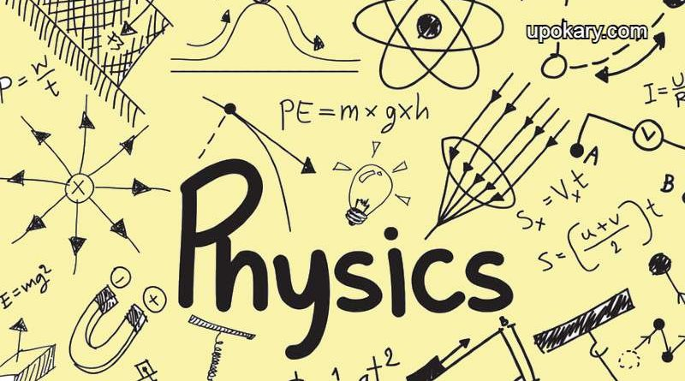

স্বাগতম

Slide 2
পরিচিতি
শিক্ষক
পাঠ
নামঃ মৌসুমী আক্তার
পদবিঃ প্রভাষক
বিষয়ঃ পদার্থবিজ্ঞান
প্রতিষ্ঠানঃ গাজীপুর হাইস্কুল এন্ড কলেজ
বিশিষ্ট পদার্থবিজ্ঞানীদের ধারণা

Slide 3
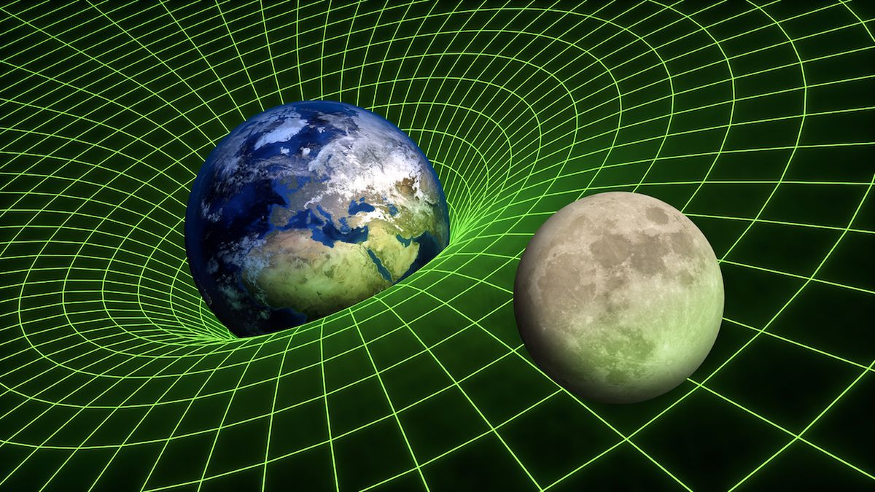
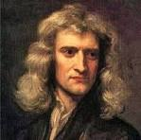
স্যার আইজ্যাক নিউটন ১৬৪৩ খ্রিস্টাব্দের ৪ঠা জানুয়ারিত জন্মগ্রহণ করেন। তার জন্মস্থান লিংকনশায়ারের উল্‌সথর্প ম্যানরে
তিনি ছিলেন –
জোতির্বিজ্ঞানী
গণিতবিদ
পদার্থবিজ্ঞানী

Slide 4
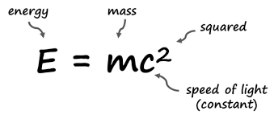
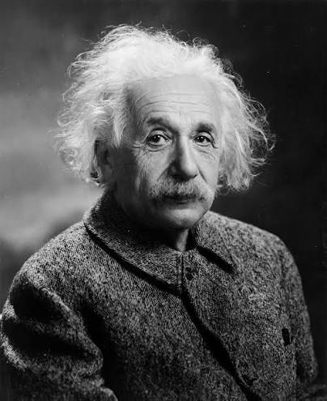
আলবার্ট আইনস্টাইন (জন্মঃ ১৮৭৯) জার্মানিতে জন্মগ্রহণকারী একজন নোবেল পুরস্কার বিজয়ী পদার্থবিজ্ঞানী , তিনি যে বিষয়ের জনক ছিলেন-
আপেক্ষিকতার তত্ত্ব
ভর-শক্তি সম্পর্ক
বিশেষ আপেক্ষিকতাবাদ

Slide 5
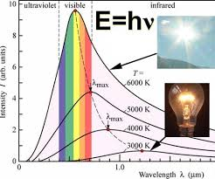
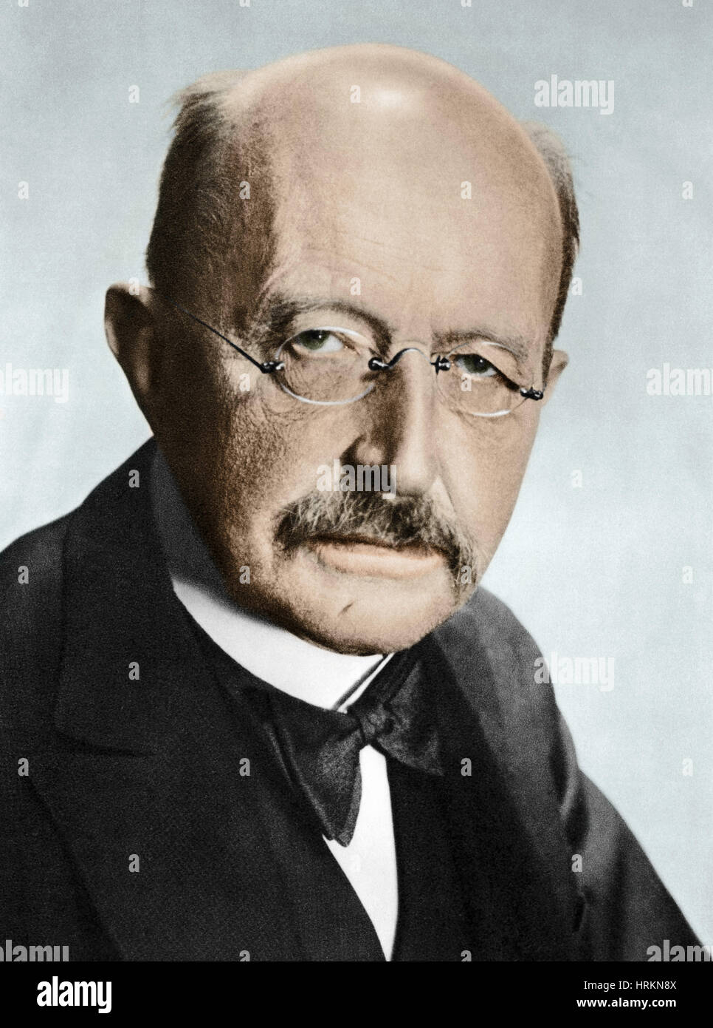
ম্যাক্স প্লাংক
জন্মঃ ১৮৫৮
আবিষ্কারঃ কোয়ান্টাম তত্ত্ব
১৯১৮ সালে পদার্থবিজ্ঞানে নোবেল পুরস্কার

Slide 6
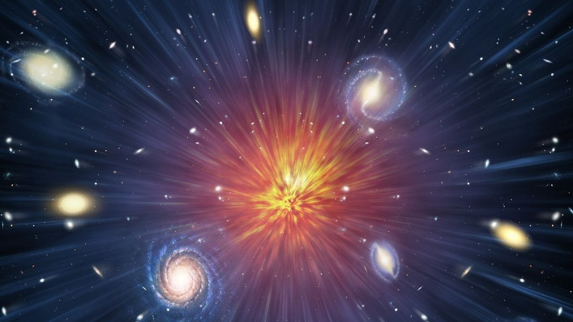
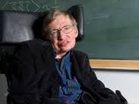
আধুনিক পদার্থবিজ্ঞানী -স্টিফেন হকিং
জন্মঃ ১৯৪২
তাত্ত্বিক পদার্থবিদ
গণিতবিদ
বিখ্যাত গ্রন্থসমুহ- A Brief History of Time
The Universe in a Nutshell

Slide 7
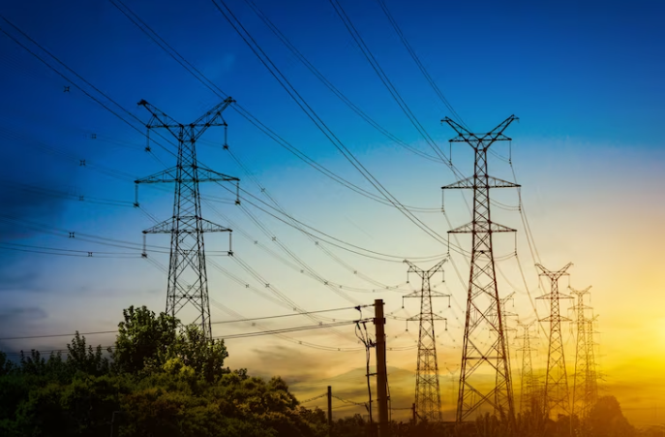
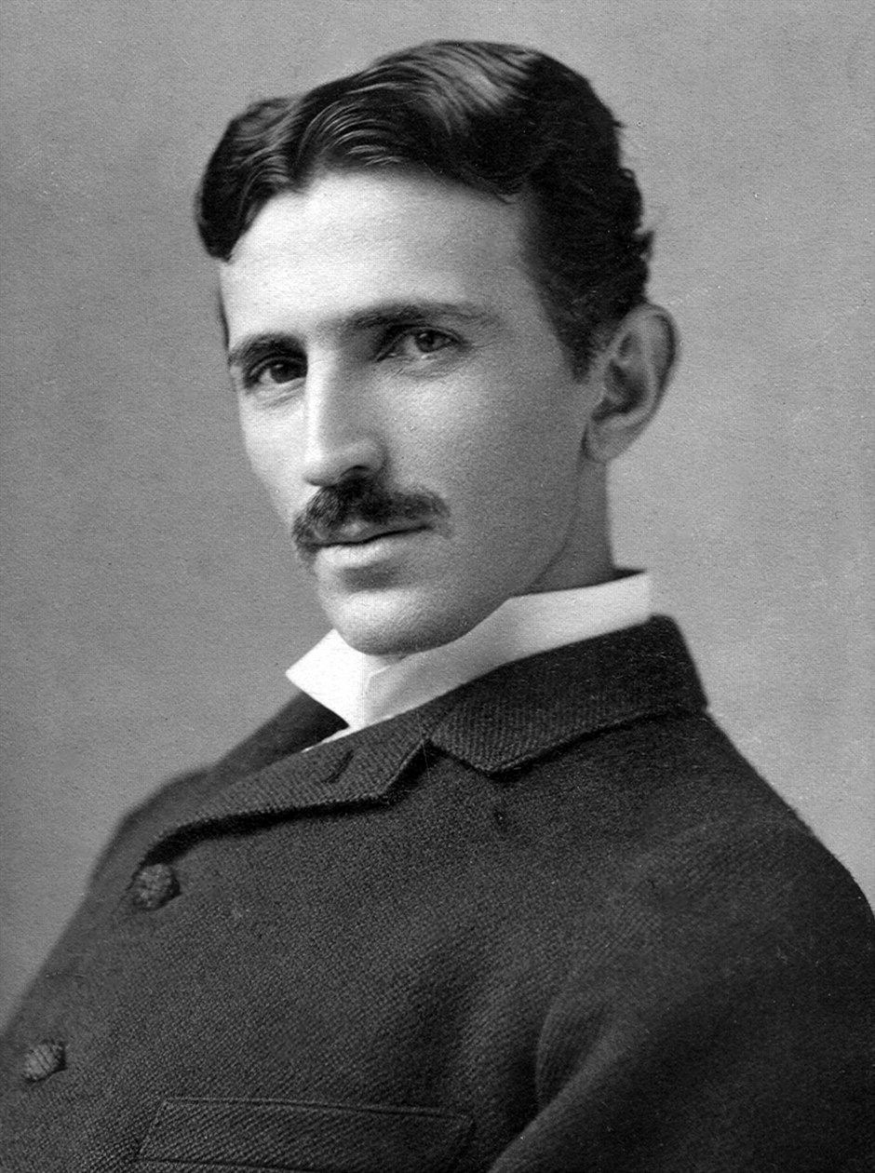
নিকুলা টেসলা
জন্মঃ১৮৫৬
আমেরিক্যান তড়িৎ প্রকৌশলী
যন্ত্র প্রকৌশলী
তড়িৎ-চৌম্বক আবিষ্কারক

Slide 8
ধন্যবাদ

